Slide 1

Engº Erik Mira
Especialista de Aplicações Tecnológicas

Slide 2
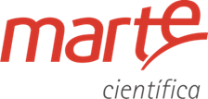
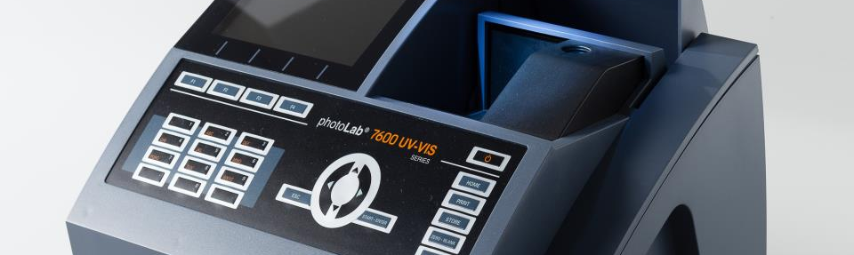
Optical Reagent-Free Measurement
DQO, Nitrato e Nitrito com photoLab® 7600 UV-VIS
PROCEDIMENTO WTW On-line ADAPTADO PARA O LABORATÓRIO

Slide 3
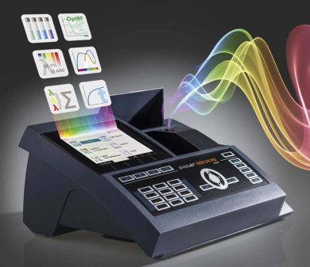
Um por Todos e Todos em Um
photoLab® 7000 Series:
Análises de rotina:
Testes pré-programados para parâmetros padrões
Análises Espectrais - OptRF
Análises ópticas livres de reagentes (Optical
Reagent-Free) no range UV-VIS para DQO,
Nitrato, Nitrito
Procedimentos com múltiplos com-
primentos de ondas
ex. Determinação de clorofila em água
kits enzimaticos, cor para qualidade de vinho
Medição abrangente de cores, baseado na Norma CIE

Slide 4
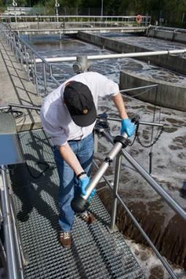
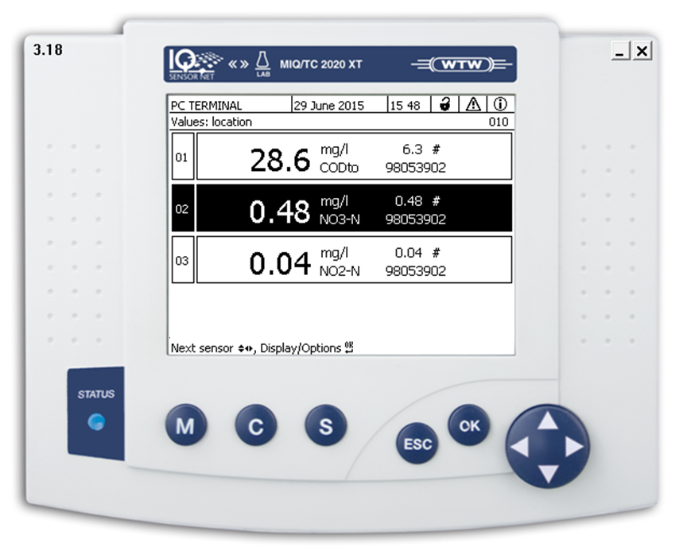
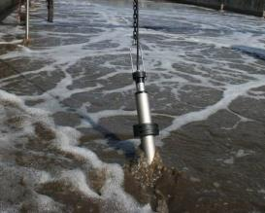
Monitoramento Online em ETE’s
Monitoramento Online com IQ SensorNet
Testes Espectrais para DQO, NO₃ e NO₂:
CarboVis, NitraVis, NiCaVis…
Na Entrada e Saída do Sistema de Aeração

Slide 5
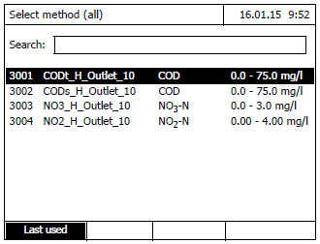
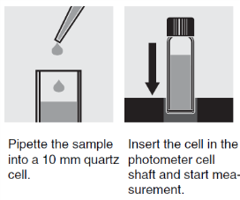
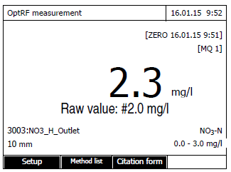
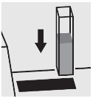
Procedimentos de processo pioneiros, transferidos para análises laboratoriais!
Monitoramento OptRF (Optical Reagent-Free)
para Saídas de plantas de tratamento de esgoto municipais, e muitas outras aplicações em águas superficiais
DQO, NO₃, NO₂ - Apenas analisar!

Slide 6
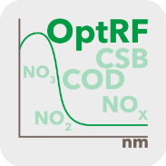
OptRF – O Princípio
Absorbância direta do NO₃ e NO₂ no UV
DQO = somatório das absorbâncias
dependendo do ajuste da Matriz
Pipete a amostra em cubetas de 10 mm de quartzo (UV)
Varredura Espectral entre 200-390 nm
Avaliação do espectro baseado em referências das matrizes, ajustadas por amostras reais da planta de tratamento
Valor instantâneo mostrado no display do photoLab 7600
Metodologias Atuais para saída de plantas de ETE‘s!
Não aplicável para a maioria dos esgostos industriais que contenham outras fontes de carbono (açucar/álcool…) absorvíveis no range UV!
Sem métodos para entrada de sistemas disponíveis no momento,devido a interferentes no espectro obtido.

Slide 7
OptRF – Baseado em medidas espectrais
Da varredura espectral para um resultado instantâneo:
Varredura espectral da amostra (Scan)
Avaliação espectral com complexos algorítmos
Revisão: comparando com referências armazenadas anteriormente da matriz
Leitura Direta

Slide 8
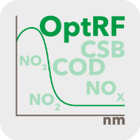
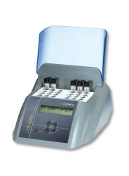
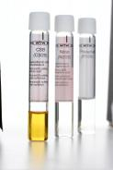
Pioneirismo!
Análises Optical Reagent-Free
Benefícios:
Mais rápido do que qualquer digestão (Método Padrão DQO: 2 hrs)
Custo zero, sem a necessidade de uso de químicos
Redução de todos os demais custos
Check do range requerido
Ambientalmente correto, sem o uso de Dicromato, Hg…
Não perigoso, não carcinogênico

Slide 9
OptRF com orientação do Espectro obtido
Nenhum efluente é igual = variação de matriz!
Avaliação de antecedentes e revisão qualitativa de espectros

Slide 10
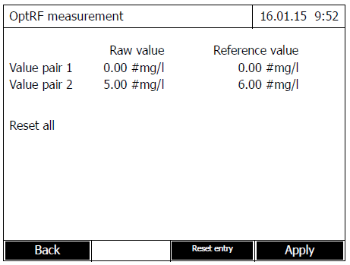
OptRF – Calibração do usuário
Customização para uma planta de tratamento de esgoto:
Ajuste de características via valor bruto & pares do valor de referência
User calibration
Determinação de concentração
com kits de teste ou métodos padrão
Amostra medida diretamente (OptRF)
Valores brutos negativos deve ser inserido negativamente!

Slide 11
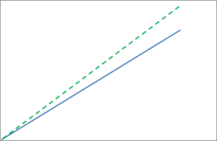
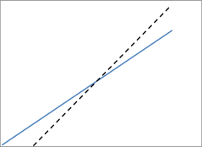
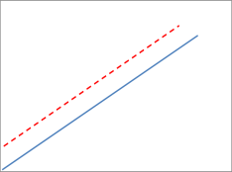
OptRF – Calibração do usuário
Ajuste de características através de valores de referência :
Calibração de 1 ponto mudando o segundo par no final da faixa de medição :
Correção de Slope
Calibração de 2 pontos mudando ambos os pares de variáveis :
Correção de Slope
Calibração de 2 pontos, mudança de ambos os pares de variáveis :
Correção de Offset
Medições periódicas de referência: por exemplo variações sazonais de NO₃ => otimização sazonal

Slide 12
OptRF – Otimização com Calibração do Usuário
Otimização das leituras OptRF:
Otimização aumenta a precisão
Inicie uma lista de comparação com valores de referência, aqui uma amostra de DQO_{total}
Importante: atribuição correta do valor bruto + referência para pares de valores
2 pontos de calibração otimizando ambientes dinâmicos
Amostragem Data Hora | OptRF valor bruto [#] DQO_{total} (mg/L) | Valor de Referência (Test kits) COD_{total} (mg/L)
03.04.2015 07:30 | 23,5 | 26
03.04.2015 09:15 | 28 | 32
05.04.2015 16:30 | 13,5 | 15
06.04.2015 14:20 | 19 | 23
…

Slide 13
Comparação do OptRF, sensores WTW e test kits
SAÍDA, ETE na Áustria com calibração do usuário para Nitrito.
Comparação: Sensor espectral, OptRF & Lab (Referência)
Calibração do Usuário para OptRF para Nitrito:
valores correspondentes de todos tipos de medições
antes
depois

Slide 14
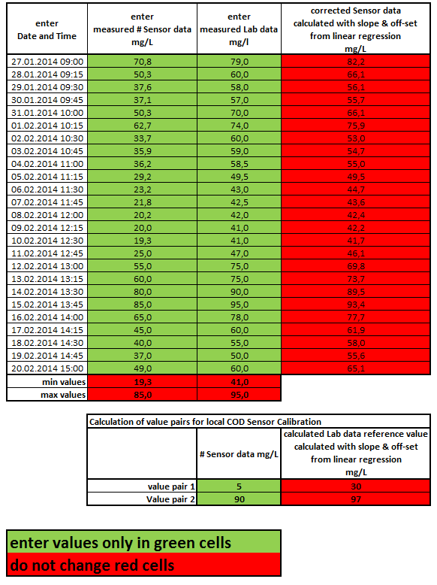
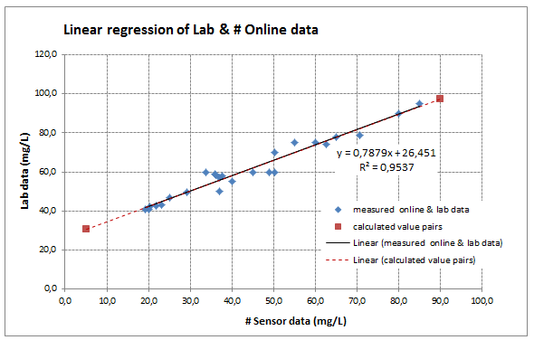
OptRF –Calibração do Usuário – Múltiplos valores
Para melhor otimização, especialmente em caso de altas variações
Os pares de valores são inseridos em uma planilha para cálculo da regressão linear dos dados obtidos
=> cálculo automático do slope e cálculo dos pares de valores „ideais“

Slide 15
OptRF - Procedimentos
Ranges
Foram baseados em soluções padrões
Para amostras reais, são dependentes da matriz
DQO 2.0 - 75.0 mg/l
NO₂-N 0.1 - 4.00 mg/l dependente em absoluto conc. NO₃/NO₂
NO₃-N 0.1 - 3.00 mg/l
Diluição
O comportamento de absorção dos parâmetros e algoritmos são diferentes:
Para medir todos os parâmetros em uma amostra, pode ser necessário diluir com diferentes fatores de diluição por parâmetro: Isso muda a matriz => Diluição o baixa quanto possível, tanto quanto necessário!
OptRF em águas superficiais
Dependendo do ambiente e da matriz, o mais frequentemente adequado: Recomenda-se a verificação com kits para Controle de Qualidade, especialmente quando há variações altas; como eventos de chuva forte, etc .: método DQOs (dissolvido)

Slide 16
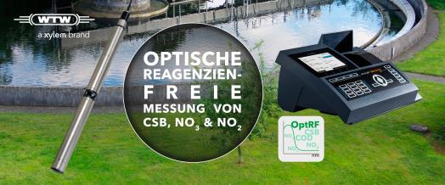
Alta Conveniência
NOVO
OptRF – uso mais confortável na rotina diária
Perfis de calibrações do usuário para vários locais: Unidades de tratamento
ID para cada calibração do usuário atual
Perfil ativo exibido e impresso com ID e nome
Seleção das calibrações confortavelmente via tecla F1
A configuração de diluição pode ser mantida por várias séries de medições

Slide 17
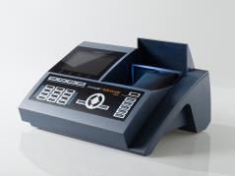


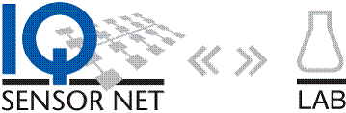
OptRF - Aplicações
Documentação rápida + custo zero para sistema Qualidade (AQA)
„Check“ rápido para anormalidades
Investigação rápida para otimizar o range de um kit
Custo-zero para testes de amostras de retenção
Testes locais
Conectividade com WTW-Online via IQ LabLink-procedimento para rápidas referências online

Slide 18
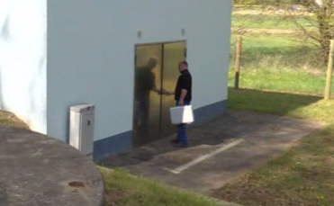
Mobilidade – OptRF vai além….
Atendimento ao cliente e Análises em Campo
Baixo peso, apenas 4,5 kg
Fonte de energia via carregador de
bateria veícular
Cabos padrões para carregadores
veiculares
Uso no Campo : Local protegido do clima ou no laboratório do cliente
Opcional: field case para transporte
Ideal para serviço e administração de várias plantas e sites!

Slide 19
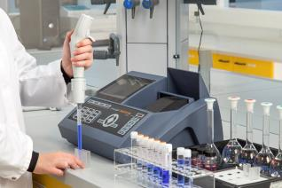
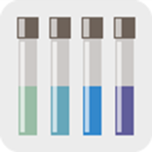
Análise de rotina de parâmetros padrões
Parâmetros padrões
Com kits DQO, NO₃, NO₂, NH₄,…
(Já beneficiado devido aos pequenos volumes de reagentes)
Falhas e desvios padrão :
Amostragem
Preparação de amostras e operação
Pipetagem, frascos, melhores intervalos de medição….
Limitação do procedimento analítico
(precisão DQO aprox. ±10-15%, ex. 0,1 ml volume para DQO acima de 50.000 mg/L)
Manipulação de resultados - BPL:
Dupla, tripla determinações requiridas
padrões de qualidades => SGQ
=> As tolerâncias são fator de qualquer procedimento de medição!

Slide 20
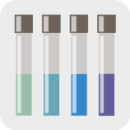
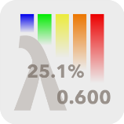
Análises de rotina comprovadas com kits
Código de Barras para cubetas cilíndricas e retangulares
Vantagem de testes em cubetas: Muito rápido - conveniente
- Reagentes com lote certificado
- Seleção de método com todas as configurações, sem falhas
Vantagem de kits com reagentes: Rápido – econômico
Também suportado com Código de barras = seleção de métodos automática
Oferecendo muita qualidade certificada através de documentações
Reconhecimento automático do tamanho das cubetas - sem adaptadores
Cubetas Cilíndricas e retangulares (10, 20, 50 e 16 mm)
Seleção de faixa de medição automática: tamanho da cubeta correspondente ao intervalo selecionado

Slide 21
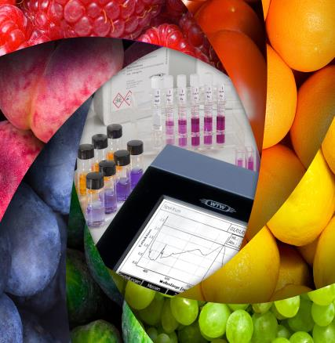
photoLab® 7000 Series – Overview das Aplicações
Aquicultura
Laboratórios diversos
Bebidas
Viveiros de peixes
Fazendas de camarão
Alimentos
Mineiração
Petroquímico
Farmacêutico
Centro de pesquisas
Prestadores de Serviços
Universidades & escolas
Análises de água
Vinhos & Cervejas
………

Slide 22


